Slide 1
若者に向けた
生物多様性保全活動の
取り組み
2021.8.26
2021年度 第1回 生物多様性の保全に向けたネットワーク会議

Slide 2
内容
1. 生物多様性保全活動の現状
2. 持続的可能な保全活動に向けて
大阪自然環境保全協会
秦野悠貴
（ネイチャーおおさか）
3. スマホアプリを活用した生物多様性保全の新しい手法
株式会社バイオーム 藤木庄五郎氏

Slide 3
生物多様性保全活動への市民参加の重要性
NPO
委託
指導
連携
ボランティア
生物多様性保全
市民
行政
大学・研究機関
成果の周知
保全活動の担い手

Slide 4
都市における生物多様性保全
都市：世界人口の半数以上が居住
都市住民による資源の消費
都市周辺・他の国の生態系に影響する可能性
都市の生物多様性保全
公園緑地が重要な役割
出典：都市と生物多様性（国土交通省, 2010）

Slide 5
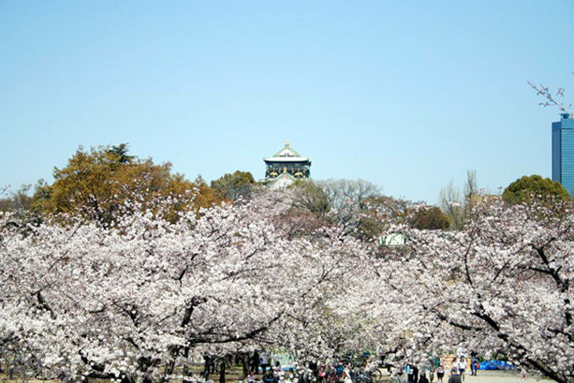
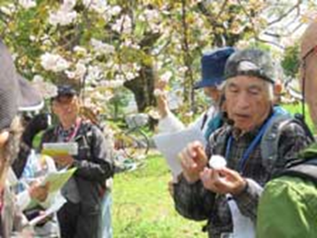
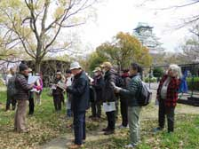
市民大学の講座を大阪城公園で実施
2003年度より開催

Slide 6
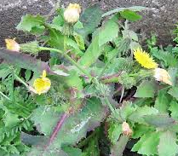
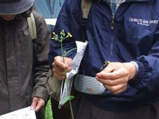
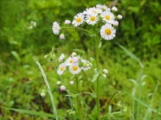
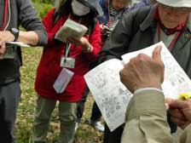
タンポポに似たノゲシを観察。花茎の先に多数の花が咲き、茎の途中に葉がついている。
タンポポと同じキク科のヒメジョオン。花弁のある花は外側だけで、中央の花は花弁が退化

Slide 7
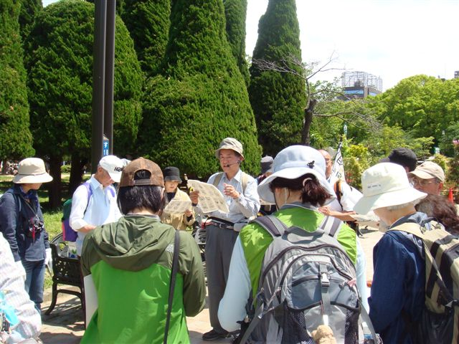
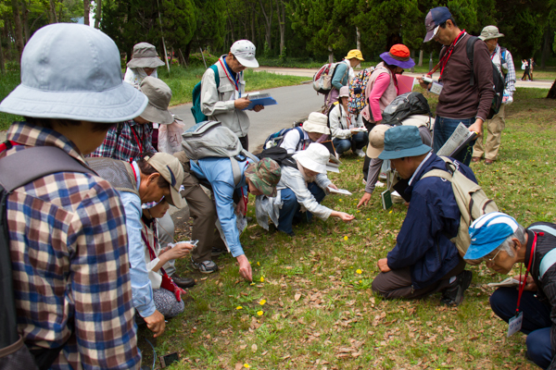
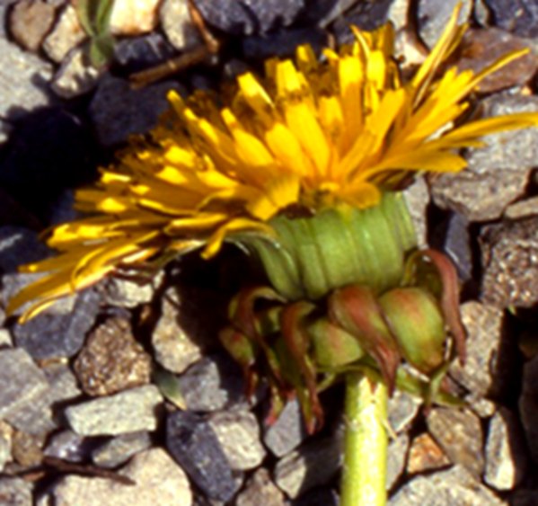
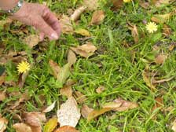
タンポポ調査＠大阪城公園
大阪では1975年から実施の市民調査

Slide 8
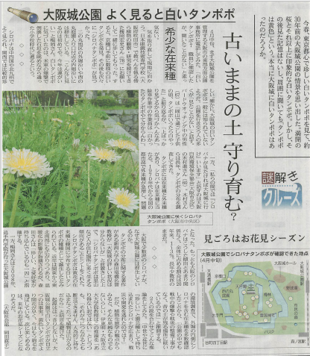
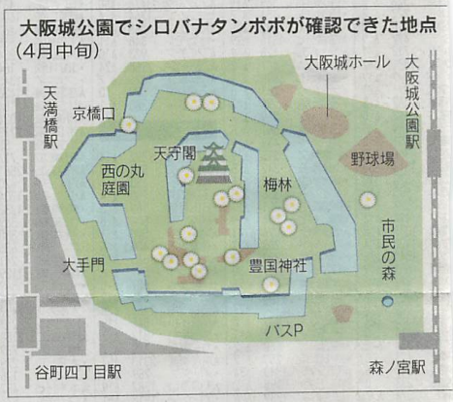
大阪城公園の
シロバナタンポポを取り上げた記事
(2014.5.13日経)

Slide 9
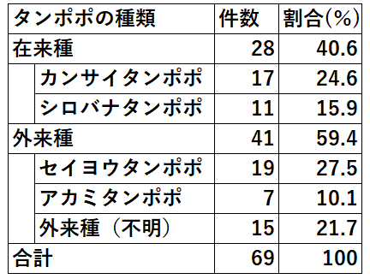
大阪城公園におけるタンポポ調査結果

Slide 10
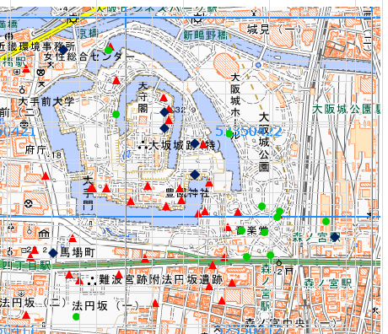
大阪城公園のタンポポの分布状況
凡例
カンサイタンポポ
シロバナタンポポ
外来種
(セイヨウタンポポ＋アカミタンポポ）

Slide 11
持続可能な保全活動に向けて
市民活動の課題・・・
主催者・参加者の高齢化
生物多様性保全活動への
若い世代が参画する必要性

Slide 12
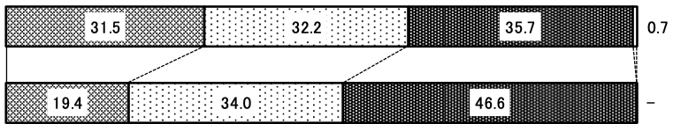
生物多様性保全活動への若者の関心
“生物多様性”の言葉の認知度
言葉の意味を知っていた
意味は知らないが、
言葉は聞いたことがあった
聞いたこともなかった
わからない
18〜29歳
30〜39歳
70歳以上
認知度：若年層の方が高い
認知→行動へのきっかけ作りが必要
出典：環境問題に関する世論調査（環境省, 2019）

